Slide 2
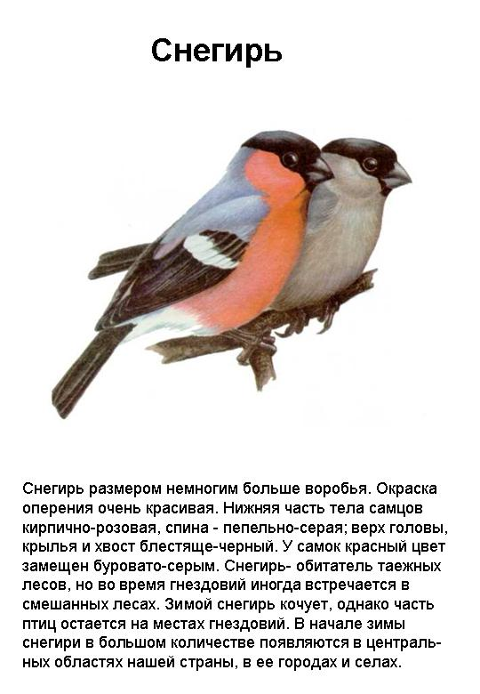

Slide 3
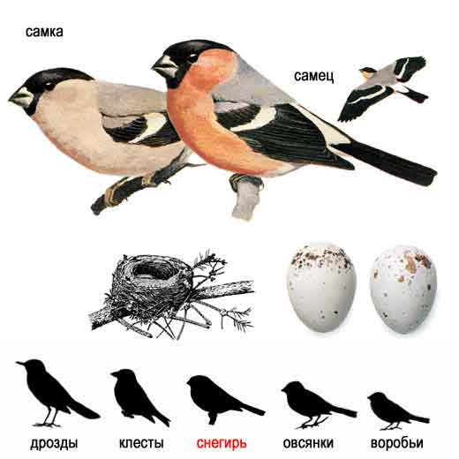

Slide 4
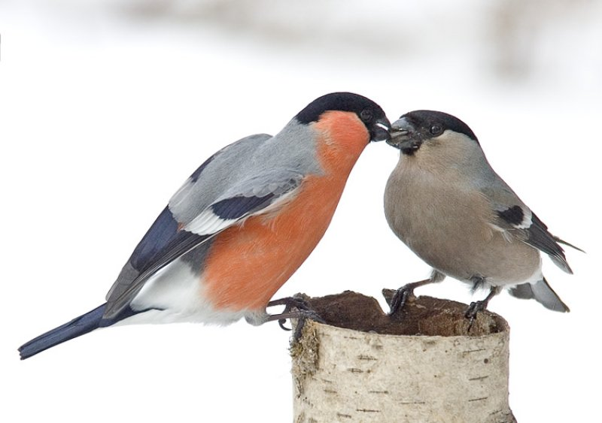

Slide 5
Что снегири едят?

Slide 7
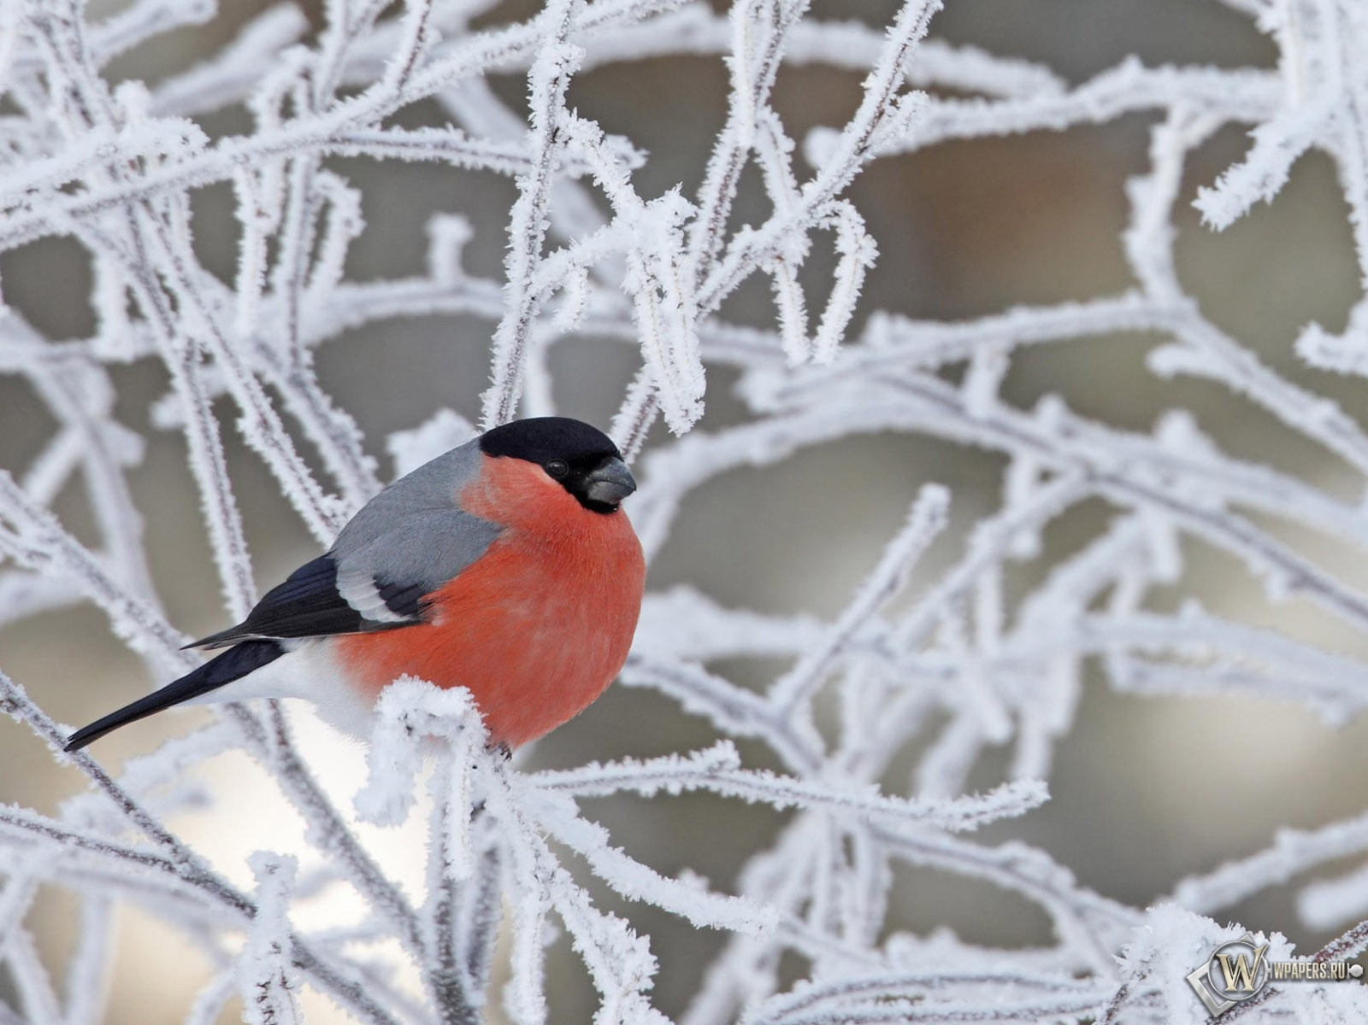

Slide 8
СПАСИБО ЗА ВНИМАНИЕ!

